Slide 1
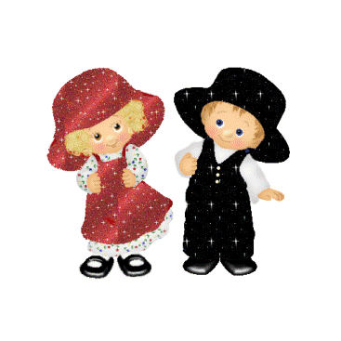
Родительское собрание – консультация на тему: «Отцы и дети» Воспитатель: майзерова в.а. СПб, 2013 год
Государственное бюджетное дошкольное образовательное учреждение детский сад № 55
Колпинского района Санкт-Петербурга

Slide 2
Цель:
Познакомить родителей с принципами гендерного воспитания
Помочь родителям приобрести практические навыки в воспитании мальчиков и девочек
Установить доверительные отношения между родителями и воспитателями группы

Slide 3
Предварительная работа
Анкетирование
Оформление уголка для родителей:
1. Папки-передвижки:
- "Игрушки для мальчиков и девочек"
- "Воспитание мальчиков и девочек в семье"
2. Информация от психолога
"Полоролевое воспитание детей"
Выставка совместного творчества
"Вместе с папой"
Выставки литературы по теме

Slide 4
Информирование
Объявление
Письменное приглашение
По телефону

Slide 5
План собрания
Погружение в тему
Игра-ситуация "День рождения"
Рекомендации к проведению игр и созданию игровых ситуаций дома
Игровой тренинг
Тест "Какой Вы - отец семейства?"
Решение

Slide 6
«Без хороших отцов нет хорошего воспитания несмотря на все школы, институты»
Н.К. Карамзин

Slide 7
Что такое отцовство?
Отцовство – экзамен
на социальную и нравственную зрелость мужчины

Slide 8
Без твёрдого отцовского руководства мать вырастит ребёнка изнеженным, точно так же как и без материнской ласки, ребёнок становиться грубым.

Slide 9
Влияние личности отца на воспитание детей, особенно мальчиков, очень велико.
Невнимание к ребёнку, нельзя оправдывать каким бы то ни было ответственным постом, или учёным званием.
Отец нужен не для того, чтобы наказывать, пресекать, запрещать, он нужен, чтобы помогать своим детям

Slide 10
Ребёнку необходима семья, ему нужна атмосфера добра, правды, доверия и чистоты.
Трудно представить счастье ребёнка и аморальное поведение отца или матери.
Это недопустимо и несовместимо.

Slide 11
«Как наивысшую ценность берегите гордость, неприкосновенность личной чести ребёнка».
В. А. Сухомлинский

Slide 12
Отец - это человек, который всё лучшее,
чем он богат, чем одарила его природа и окружающие люди, что он приобретает в неустанных поисках, умеет передать детям.

Slide 13
Игра-ситуация
«День рождения».
Воспитатель предлагает прийти в гости на день рождения к двойняшкам мальчику и девочке. Условие такое представьте, что вы дети. Какие подарки вы бы подарили именинникам с учетом пола ребенка и почему?

Slide 14
Дидактические игры
и игровые ситуации
Дидактические игры:
«Собери цепочку».
«Найди правильно»
«Исправь ошибку»
«Чемодан»
Игры- ситуации:
Сварим кашу для куклы.
Погладим белье.
Починим машинку.
Построим дом (конструирование)

Slide 15
Упражнения по гендерному
воспитанию в семье
Упражнение 1.
«Дневник положительных качеств»
Упражнение 2.
«Фигурка из пластилина»

Slide 16
Счастье семьи - это не только счастье двух людей.
Счастье - это когда в семье не только мать, но и умный отец. Народная мудрость утверждает, что один отец значит больше, чем сто учителей.

Slide 17
Анкета для пап
«Знаете ли Вы своего ребенка»
Когда день рождения вашего ребенка?
Опишите внешность вашего ребенка.
Расскажите о хороших качествах вашего ребенка.
Какие недостатки Вы видите в своем ребенке?
Каким бы Вы хотели видеть своего ребенка в будущем?

Slide 18
Результативность
В результате:
Установились доверительные
отношения между родителями и
воспитателями группы
Повысилась активность и
заинтересованность отцов в
воспитании детей
Наблюдается практическое
применение родителями знаний
полученных в ходе собрания и поиска
необходимой информации.
Notes:
Вывод

Slide 19
СПАСИБО ЗА ВНИМАНИЕ !

